Slide 1
Голокост у Харкові в 1942-1943 роках
Надьон Анастасія Русланівна,
учениця 10- класу
Харківської гімназії № 43 Харківської міської ради Харківської області

Slide 3
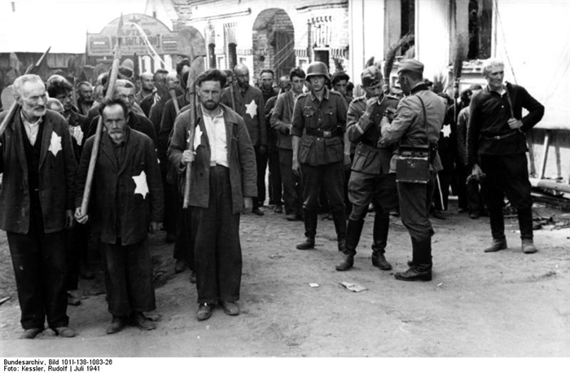
Голокост -(від англ. the Holocaust, з дав.-гр. ὁλοκαύστος — «всеспалення») загибель значної частини єврейського населення Європи в ході систематичного переслідування і знищення його нацистами. Ще має біблійне поняття Шоа (катастрофа, велика біда)

Slide 4
Завдання:
детальне дослідження голокосту в Харківський області на основі спогадів очевидців, документів та періодичної преси того часу
дослідити процес на Харківщині, причини та особливості

Slide 6
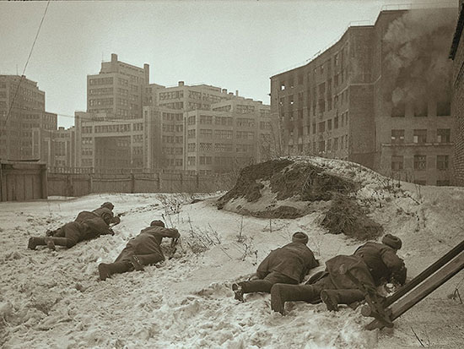

Slide 7
Науковці, які вивчали тему Голокосту
Смоляр Г.В, описує в своїй роботі події, пов’язані з життям та боротьбою євреїв на території СРСР
Гроссман В.С «Україна без євреїв», він був безпосереднім свідком цих подій.
Арад Ицхак «Катастрофа європейського єврейства (1933-1945), систематизував документи та матеріали по голокосту

Slide 8
Причини Голокосту
«Антисемітизм». Термін був введений журналістом В.Маром. Пояснює,що євреїв не вважали людьми іншої нації чи віри, їх вважали представниками іншої раси,яка відрізняється від інших
Особливе відношення Гітлера до євреїської нації.
Сам він був одержимий у пошуку «остаточного вирішення» - способу назавжди позбутися євреїв
«Економічна теорія»
Дослідник Авраам Бакай довів ії, згідно з цим,національна економіка вище за пріоритетом приватної економіки

Slide 9
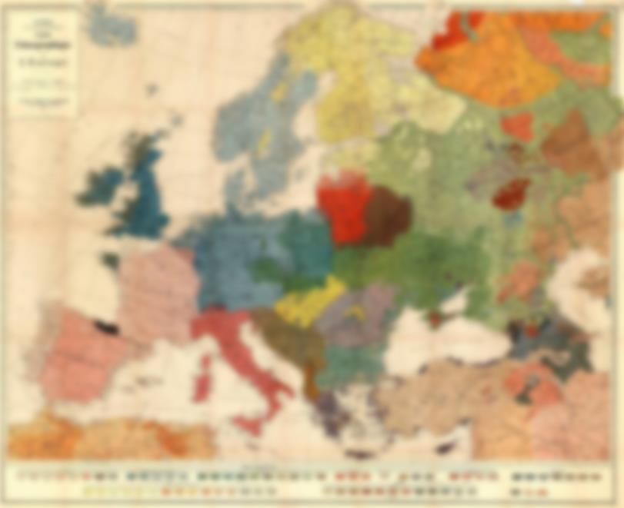
Голокост в
Європі
Україні
Контрибуція
Дискримінація
Остаточне знищення євреїв проходило в Східній Європі та республіках СРСР
Контрибуція
Не скриваючи від світу збирали та розстрілювали євреїв

Slide 10
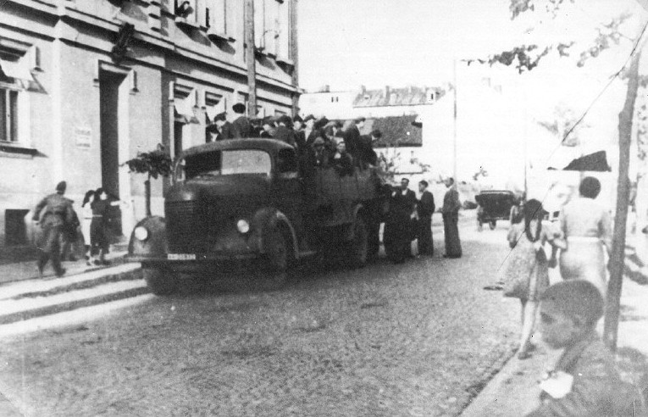
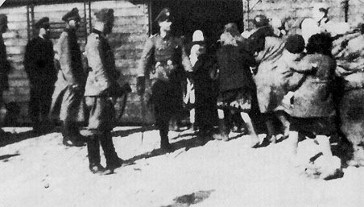

Slide 11
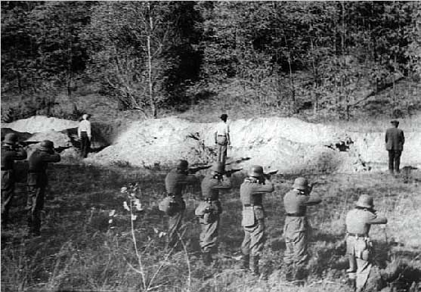

Slide 12
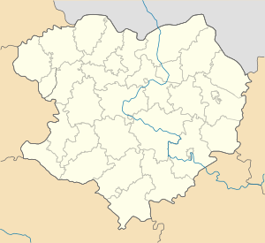
Голокост на Харківщині
Голокост у Харкові почався відразу після окупації міста нацистами(жовтень 1941):
- провели захід «Контрибуція»- привласнення нацистами великих грошових сум євреїв
- євреїв примусово схиляли до робот на користь нацистської Німеччини
- в грудні 1941 зігнали євреїв гетто на території Харківського Тракторного Заводу
- щоденний розстріл євреїв в Дробицькому Яру

Slide 13
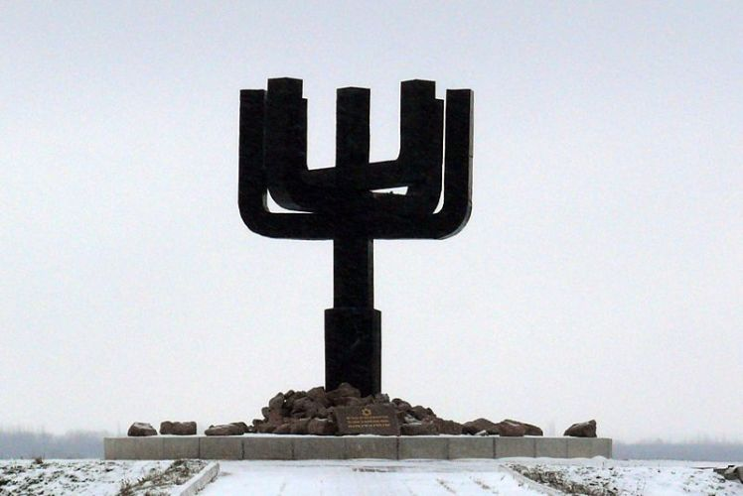
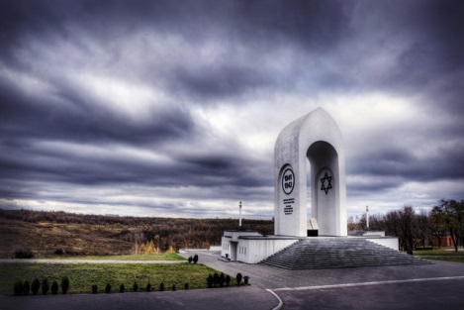
Голокост на Харківщині
Харків втратив 15 тисяч євреїв серед яких були науковці,лікарі,вчителі,юристи та звичайні харків’яни.

Slide 16
Наслідки Голокосту
знищено демографічний і культурний центр який існував в Європі та Україні протягом тисячі років
порушено безперервність єврейської історії
знищено, зруйновано інтелектуальну спадщину Європи та України

Slide 17
Дякую за увагу!

